Slide 1
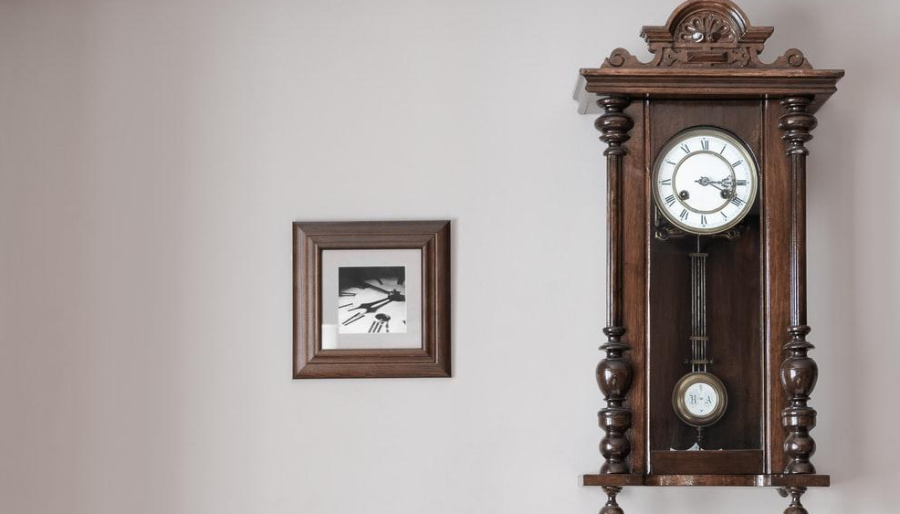

Slide 2
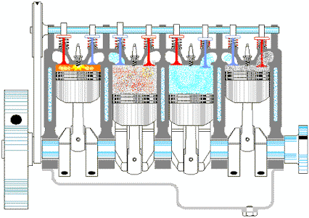
KIỂM TRA BÀI CŨ – TRÒ CHƠI “MẢNH GHÉP”
3
1
2
3
2
1
6
5
4
5
6
4
9
8
7
7
8
9
HÌNH ẢNH BÍ MẬT
Notes:
Kích vào các ô số bên phải sẽ hiện câu hỏi tương ứng. Kích vào các ô số bên trái để lật ô số tương ứng bên phải. Kích vào mặt cười để chuyển sang “Luyện tập 2”. Kích vào “HÌNH ẢNH BÍ MẬT” sẽ hiện ra đáp án của hình ảnh sau các ô số.

Slide 3
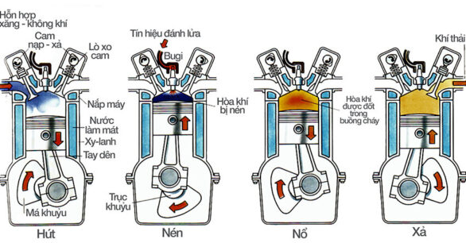
ĐỘNG CƠ ĐỐT TRONG
ĐỘNG CƠ
ĐIỆN

Slide 4
1. Dao động nào sau đây là dao động tuần hoàn?
A
B
C
D
Dao động của chiếc thuyền nhấp nhô trên biển.
Dao động của con lắc đồng hồ.
Dao động của cành cây khi gió thổi.
Dao động của chiếc xích đu em bé đang chơi.
Home
ĐÁP ÁN

Slide 5
2. Dao động cơ là:
A
B
C
D
Dao động của vật qua lại vị trí xa nhất mà vật đi được.
Dao động của vật qua lại quanh vị trí cân bằng.
Dao động của vật qua lại quanh vị trí gần nhất mà vật đi được.
Dao động tuần hoàn.
Home
ĐÁP ÁN
Notes:
Bấm vào Home để quay về ô số trò chơi

Slide 6
3. Dao động điều hòa là :
A
B
C
D
Dao động được mô tả bằng 1 định luật dạng sin (hay cosin) đối với thời gian
Những chuyển động có trạng thái lặp đi lặp lại như cũ sau những khoảng thời gian bằng nhau.
Dao động có biên độ phụ thuộc vào tần số riêng của hệ dao động.
Những chuyển động có giới hạn trong không gian, lặp đi lặp lại quanh 1 VTCB
Home
ĐÁP ÁN

Slide 7
4.
A
B
C
D
10 cm
6 m.
6 cm.
Home
ĐÁP ÁN

Slide 8
5. Một chất điểm dao động x = 10cos2πt (cm) có pha tại thời điểm t là :
A
B
C
D
2π
0
2πt.
π.
Home
ĐÁP ÁN

Slide 9
6. Một vật nhỏ dao động điều hòa theo phương trình x = Acos10t (t tính bằng s), A là biên độ. Tại t = 2 s, pha của dao động là :
A
B
C
D
40 rad
20 rad
5 rad
10 rad.
Home
ĐÁP ÁN

Slide 10
7. Một vật nhỏ dao động theo phương trình x = 5cos(ωt + 0,5π) (cm). Pha ban đầu của dao động là :
A
B
C
D
0.5 π
0.25π
1.5π
π
Home
ĐÁP ÁN

Slide 11
8. Cho hai dao động cùng phương, có phương trình lần lượt là:
x₁ = 10cos(100πt − 0,5π) (cm), x₂ = 10cos(100πt + 0,5π) (cm).
Độ lệch pha của hai dao động có độ lớn là:
A
B
C
D
2π
0
0.5π
π
Home
ĐÁP ÁN

Slide 12
9. Một vật nhỏ dao động điều hòa theo một quỹ đạo dài 12 cm. Dao động có biên độ :
A
B
C
D
3 cm
24 cm
12 cm
6 cm
Home
ĐÁP ÁN

Slide 13
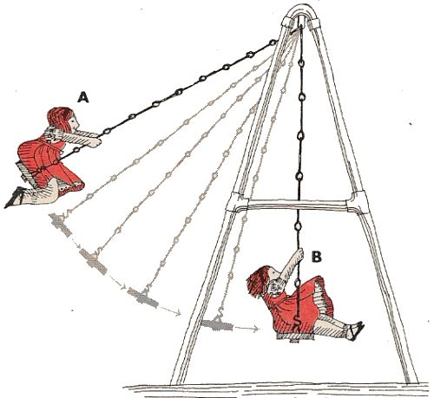
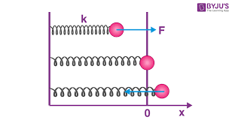
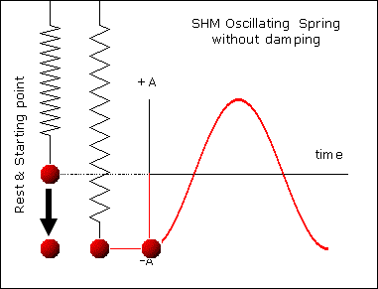

Slide 14
I. CÁC ĐẠI LƯỢNG ĐẶC TRƯNG CỦA DAO ĐỘNG ĐIỀU HÒA
LÀM VIỆC NHÓM
Mỗi nhóm :
Đọc sách giáo khoa
Hoàn thành bảng các đại lượng đặc trưng của dao động điều hòa ( Ghép các mảnh ghép vào bảng cho trước)
Thời gian: 5 phút.

Slide 15
Tên đại lượng | Li độ | Biên độ | Tần số góc | Chu kì | Tần số | Pha ban đầu | Pha tại t
Kí hiệu
Định nghĩa
Đơn vị
Công thức liên hệ
x
A
ω
T
f
ϕ
ωt + ϕ
là tọa độ của vật mà gốc tọa độ được chọn trùng với vị trí cân bằng
độ lớn cực đại của li độ.
Góc quay mà bán kính quét được trong 1 đơn vị thời gian.
Thời gian vật thực hiện 1 dao động toàn phần
Số dao động vật thực hiện được trong 1 giây
Cho biết trạng thái của vật tại thời điểm
t = 0
Cho biết trạng thái của vật tại thời điểm t
m, cm...
m, cm...
rad/s
s
Hz
rad
rad
x
A = x_{max}

Slide 16
I. CÁC ĐẠI LƯỢNG ĐẶC TRƯNG CỦA DAO ĐỘNG ĐIỀU HÒA
1
Độ dịch chuyển cực đại của vật tính từ vị trí cân bằng.
Biên độ
A
Đại lượng đặc trưng của dao động điều hòa
2
Khoảng thời gian để vật thực hiện được 1 dao động toàn phần
Chu kỳ
T
3
Số dao động mà vật thực hiện được trong 1 giây
Tần số f
4
Tần số góc - ω

Slide 17
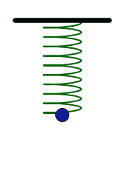
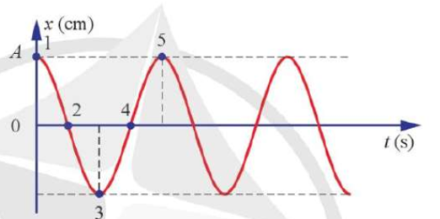
PHIẾU HỌC TẬP 1
Dựa vào các đại lượng đặc trưng của dao động điều hòa. Hãy hoàn thành phiếu học tập số 1
Câu 2: Xét vật dao động điều hòa có sự phụ thuộc giữa li độ và thời gian như hình vẽ. Tại mỗi vị trí đang xét, vật đang ở đâu và chuyển động theo chiều nào? Xét từ vị trí 1 (x = A) đến các vị trí 2 ( x = 0) , 3 ( x = -A) , 4 ( x = 0) , 5 ( x = A) vật đã thực hiện được bao nhiêu phần của dao động? Tương ứng với bao nhiêu phần của chu kì dao động?

Slide 18
PHIẾU HỌC TẬP 1

Slide 19
Hướng dẫn giải:
Tại vị trí 1: Vật đang ở vị trí biên dương A và bắt đầu dao động ( v = 0)
Tại vị trí 2: Vật đang ở VTCB 0, chuyển động theo chiều âm. Vật thực hiện được ¼ dao động tương ứng với ¼ chu kì.
Tại vị trí 3: Vật đang ở vị trí biên âm, v = 0. Vật thực hiện được ½ dao động tương ứng với ½ chu kì.
Tại vị trí 4: Vật đang ở VTCB 0, chuyển động theo chiều dương. Vật thực hiện được ¾ dao động tương ứng với ¾ chu kì.
Tại vị trí 5: Vật đang ở vị trí biên dương, v = 0. Vật thực hiện được tròn 1 dao động tương ứng với 1 chu kì.
PHIẾU HỌC TẬP 1
Câu 2:

Slide 20
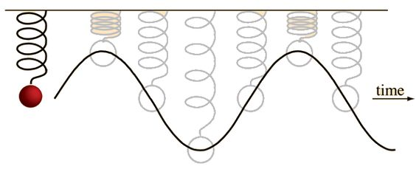
II. PHA BAN ĐẦU VÀ ĐỘ LỆCH PHA
1. PHA BAN ĐẦU
Cách xác định pha ban đầu?
1
2
3
4
Tìm li độ tại t =0
Thay vào PT
Dùng lượng giác
Kết luận
Dựa vào đề bài hoặc đồ thị :
t = 0: x =? ;
v > 0 hay v < 0
x = A. cos ϕ = c
Dựa vào vòng tròn lượng giác:
v > 0 thì ϕ < 0
v < 0 thì ϕ > 0
Cos ϕ = …
ϕ =……….
Chú ý chiều chuyển động để chọn giá trị pha ban đầu phù hợp
Tại thời điểm bắt đầu quan sát ( t = 0)
Vật dao động điều hòa ở đâu
Vật đi về phía nào

Slide 21
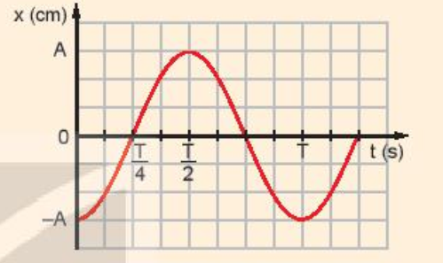
PHIẾU HỌC TẬP 2
Câu 1: Xét vật dao động điều hòa với đồ thị như hình vẽ. Xét tại thời điểm ban đầu các vật đang ở đâu và chuyển động theo chiều nào? Pha ban đầu dao động cho biết điều gì? Xác định pha dao động của vật?
Hãy hoàn thành phiếu học tập số 2 theo nhóm
Câu 2: Hãy tính pha dao động của các vị trí ở câu 2 trong phiếu học tập số 1?

Slide 22
PHIẾU HỌC TẬP 2
Câu 1: Xét vật dao động điều hòa với đồ thị như hình vẽ. Xét tại thời điểm ban đầu các vật đang ở đâu và chuyển động theo chiều nào? Pha ban đầu dao động cho biết điều gì? Xác định pha dao động của vật?

Slide 23
PHIẾU HỌC TẬP 2
Câu 2: Hãy tính pha dao động của các vị trí ở câu 2 trong phiếu học tập số 1?

Slide 24
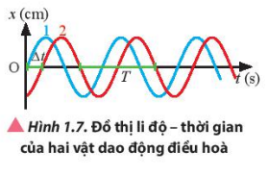
2. ĐỘ LỆCH PHA GIỮA HAI DAO ĐỘNG CÙNG CHU KÌ
Không đổi
Không phụ thuộc vào thời điểm quan sát
Trong khoa học và kĩ thuật, độ lệch pha quan trong hơn pha.
Thời gian Δt

Slide 25
PHIẾU HỌC TẬP SỐ 3
Câu 1: Hãy chứng minh rằng độ lệch pha giữa hai dao động cùng chu kì bằng độ lệch pha ban đầu.
Hãy hoàn thành phiếu học tập 3 theo nhóm
Vì hai dao động cùng chu kì nên cùng tần số góc ω
+ Độ lệch pha ban đầu: Δφ = φ₁ − φ₂
+ Pha của dao động 1 là: ωt + φ₁
Pha của dao động 2 là: ωt + φ₂
⇒ Độ lệch pha của 2 dao động trong thời gian t là:
Δφ_{t} = ωt + φ₁ − ωt − φ₂ = Δφ
⇒ Độ lệch pha là đại lượng không đổi, không phụ thuộc vào thời điểm quan sát.

Slide 26
PHIẾU HỌC TẬP SỐ 3
Câu 2: Nhận xét về pha của 2 dao động trong các trường hợp:
a. ϕ₁ > ϕ₂:
b. ϕ₁ < ϕ₂:
c. ϕ₁ = ϕ₂:
d. ϕ₁ = ϕ₂ ± π:
Hãy hoàn thành phiếu học tập 3 theo nhóm
dao động 1 sớm pha hơn dao động 2.
dao động 1 trễ pha hơn dao động 2.
dao động 1 đồng với dao động 2.
dao động 1 ngược pha với dao động 2.

Slide 27
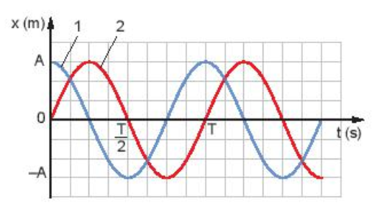
PHIẾU HỌC TẬP SỐ 3
Câu 3: Xét hai vật dao động điều hòa với đồ thị như hình vẽ. Pha ban đầu dao động có giá trị bao nhiêu? Độ lệch pha của hai dao động là bao nhiêu?
Hãy hoàn thành phiếu học tập 3 theo nhóm
Thời gian Δt

Slide 28
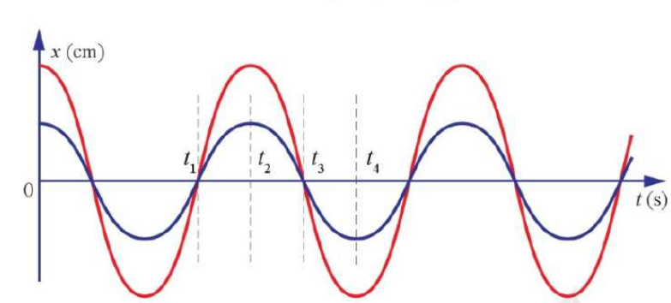
PHIẾU HỌC TẬP SỐ 3
Câu 4: Hãy nhận xét về mối liên hệ về pha giữa hai dao động sau? Giải thích?
Hãy hoàn thành phiếu học tập 3 theo nhóm
Nhận thấy:
+ Hai dao động điều hòa trên cùng chu kì nhưng khác biên độ.
+ Tại mỗi thời điểm hai vật dao động điều hòa có trạng thái giống nhau:
∙ Tại thời điểm t₁ hai vật đều đang ở vị trí cân bằng và di chuyển theo chiều dương của trục tọa độ.
∙ Tại thời điểm t₂ hai vật đều đang ở li độ cực đại x = +A.
⮚ Hai dao động cùng pha. Li độ của chúng luôn cùng dấu nhau.

Slide 29
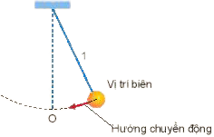
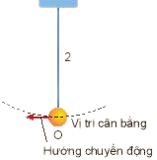
PHIẾU HỌC TẬP SỐ 3
Câu 5: Hai con lắc 1 và 2 dao động điều hòa tại cùng thời điểm quan sát vị trí của chúng được biểu diễn trên hình 2.5 a, b. Hỏi dao động của con lắc nào sớm pha hơn và sớm hơn bao nhiêu?
Hãy hoàn thành phiếu học tập 3 theo nhóm

Slide 30
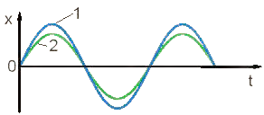
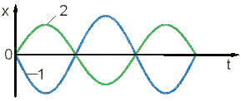
2. ĐỘ LỆCH PHA GIỮA HAI DAO ĐỘNG CÙNG CHU KÌ
a. Hai dao động đồng pha
b. Hai dao động ngược pha

Slide 31
III. BÀI TẬP LUYỆN TẬP
PHIẾU HỌC TẬP SỐ 4
Câu 1: Cho hai dao động cùng phương, có phương trình lần lượt là: x₁ = 10cos(100πt − π) (cm), x₂ = 10cos(100πt + π) (cm). Độ lệch pha của hai dao động có độ lớn là:
A. 0. B. 0,25π. C. π. D. 2π.
Hãy hoàn thành phiếu học tập 3 theo nhóm
Độ lệch pha của hai dao động:
Δϕ = ϕ₂ - ϕ₁ = π - (- π) = π + π = 2 π

Slide 32
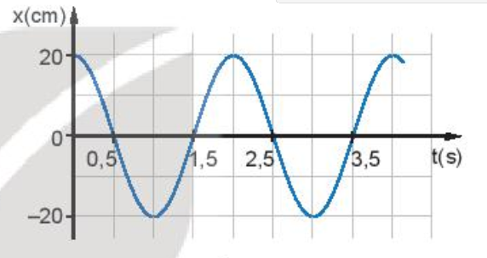
III. BÀI TẬP LUYỆN TẬP
PHIẾU HỌC TẬP SỐ 4
Câu 2:
a. Xác định biên độ, chu kì, tần số, tần số góc, pha ban đầu và viết phương trình của dao động?
b. Xác định pha của dao động tại thời điểm t = 2,5 s
Hãy hoàn thành phiếu học tập 4 theo nhóm
Giải:
Chu kì T

Slide 33
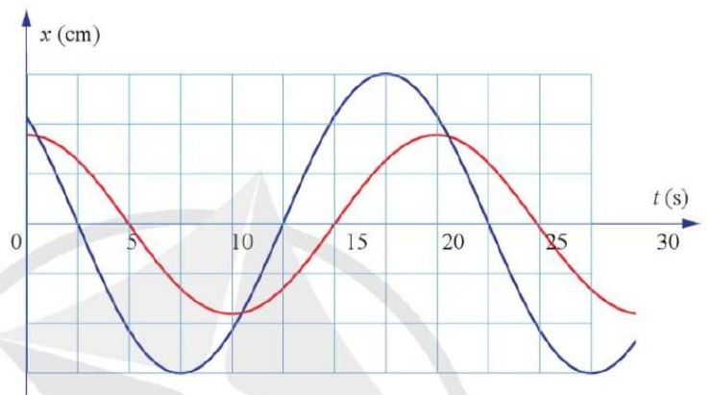
III. BÀI TẬP LUYỆN TẬP
PHIẾU HỌC TẬP SỐ 4
Câu 3: Xác đinh độ lệch pha giữa hai dao động sau? Giải thích?
Hãy hoàn thành phiếu học tập 4 theo nhóm
Giải:
Độ lệch thời gian Δt
Chu kì T

Slide 34
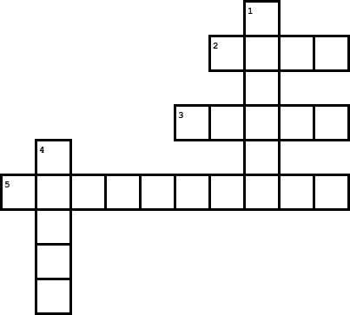
IV. VẬN DỤNG
BÍ ẨN Ô CHỮ
Hàng dọc | Hàng ngang
1. Độ dịch chuyển cực đại của vật tính từ vị trí cân bằng. 4. Khoảng thời gian để vật thực hiện được 1 dao động toàn phần. | 2. Độ dịch chuyển từ VTCB đến vị trí của vật tại thời điểm t. 3. Số dao động mà vật thực hiện được trong 1 giây 5. Đại lượng cho biết vật dao động đang ở đâu và chuyển động theo chiều nào

Slide 35
CÁC ĐẠI LƯỢNG CƠ BẢN MÔ TẢ DAO ĐỘNG ĐIỀU HÒA
B
L
I
Đ
Ộ
Ê
T
Ầ
N
S
Ố
C
Đ
P
H
A
D
A
O
Đ
Ộ
N
G
U
K
Ì

Slide 36
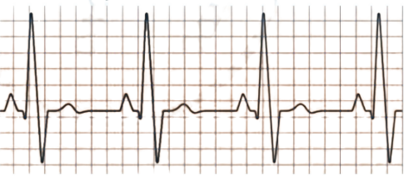
Ta có thể mô tả nhịp đập Trái Tim qua các máy điện tim
Tim co bóp theo nhịp do được điều khiển bằng một hệ thống các xung điện dẫn truyền trong cơ tim. Máy điện tim ghi nhận những xung điện này và hiện thị dưới dạng đường điện tâm đồ. Đó là những đường gấp khúc, lên xuống biến thiên theo nhịp co bóp của tim. Dựa vào hình ảnh điện tâm đồ dưới đây hãy xác định chu kì đập của tim, biết mỗi khoảng vuông theo chiều ngang tương ứng 0,12 s

Slide 37
Bài học đến đây là kết thúc

